Slide 1
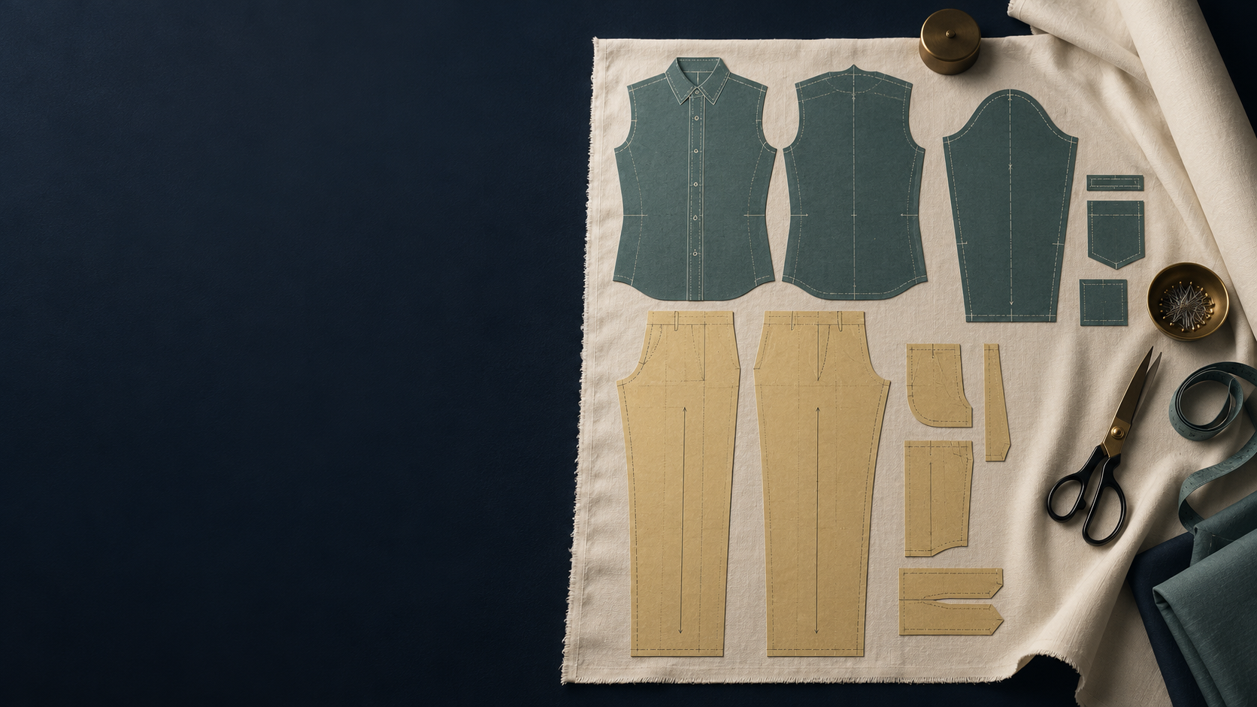
服装与柔性材料
智能裁切方案
二维异形排料为核心
幅宽搭切 / 板材与卷材
疵点规避 / 料头利用
场景交流版 2026.10
Notes:
服装裁片概念插画，不代表实际设备或生产现场。本方案以通用场景说明业务能力，未使用真实订单或客户数据。

Slide 2
裁切场景全景
场景 | 服装领域举例 | 主要安排
一维幅宽搭切 | 面料、衬料分条，条带用料 | 组合宽度、执行次数、订单数量
二维规则裁片 | 矩形衬片、垫片、条形辅料 | 宽长搭配、旋转许可、贯通切割
二维异形裁片 | 衣身、袖片、裤片、裙片 | 真实轮廓、方向限制、疵点禁放区
板材 / 片材 | 片状衬材、定尺材料、已分离料块 | 整块边界内排料
卷材与料头 | 分段铺布、短料补单、余料复用 | 加工区、剩余需求、实际耗用
一维关注幅宽组合，二维同时安排裁片的形状、位置和方向。
02
Notes:
板材在这里指具有明确边界的整块材料，服装场景重点为片状衬材与定尺料块。硬质板材的夹持、刀具与工艺须另行验证。

Slide 3
一维幅宽搭切
业务输入
业务输出
成品宽度、数量、长度与
可共同加工的工艺条件
每组宽度组合与执行次数
对应订单的分配和完成数量
材料条件
服装领域应用
实际母材幅宽、允许加工幅宽
以及经确认的边部损耗
卷材分条、衬料及条带类用料
按材料和工艺要求分组处理
一维搭切按幅宽组合多条需求。整幅横切定长是另一种加工操作。
03
Notes:
本页的一维能力特指幅宽搭切业务。其服装应用属于按相同业务模型作出的场景映射，需确认材料与加工条件。不披露实现方法。

Slide 4
搭切方案需要同时满足订单数量
原料幅宽 1600 mm
宽度组合 | 每次产出 | 剩余宽度
600 + 500 + 400 mm | 三种规格各 1 条 | 100 mm
600 + 600 + 400 mm | 600 mm 两条、400 mm 一条 | 0 mm
如果三种规格各需 2 条，第一种组合执行 2 次即可满足。
单次余边最小的组合，仍需与其他组合配合，才能覆盖全部需求。
教学示例：同一材料与长度组，不计刀缝及额外修边，不代表实测收益。
04
Notes:
纯教学数据。第二种组合未覆盖500 mm规格。宽度求和与订单覆盖仅用于说明业务判断，不构成任何性能或收益承诺。

Slide 5
二维排料：按裁片与设备选择方式
规则图形
不规则图形
矩形、条形裁片
按尺寸和数量组合安排
衣身、袖片与裤片等轮廓
按实际轮廓避让和组合
贯通裁切
轮廓裁切
根据设备允许的横切、纵切
安排可逐步分开的矩形布局
提供裁片位置与闭合边界
设备刀路需按裁床工艺适配
当前异形排料支持简单闭合多边形。服装曲边示例采用折线近似。
05
Notes:
现有矩形与异形能力边界依据当前功能说明核对。异形排料的边界输出不等于机床执行程序。

Slide 6
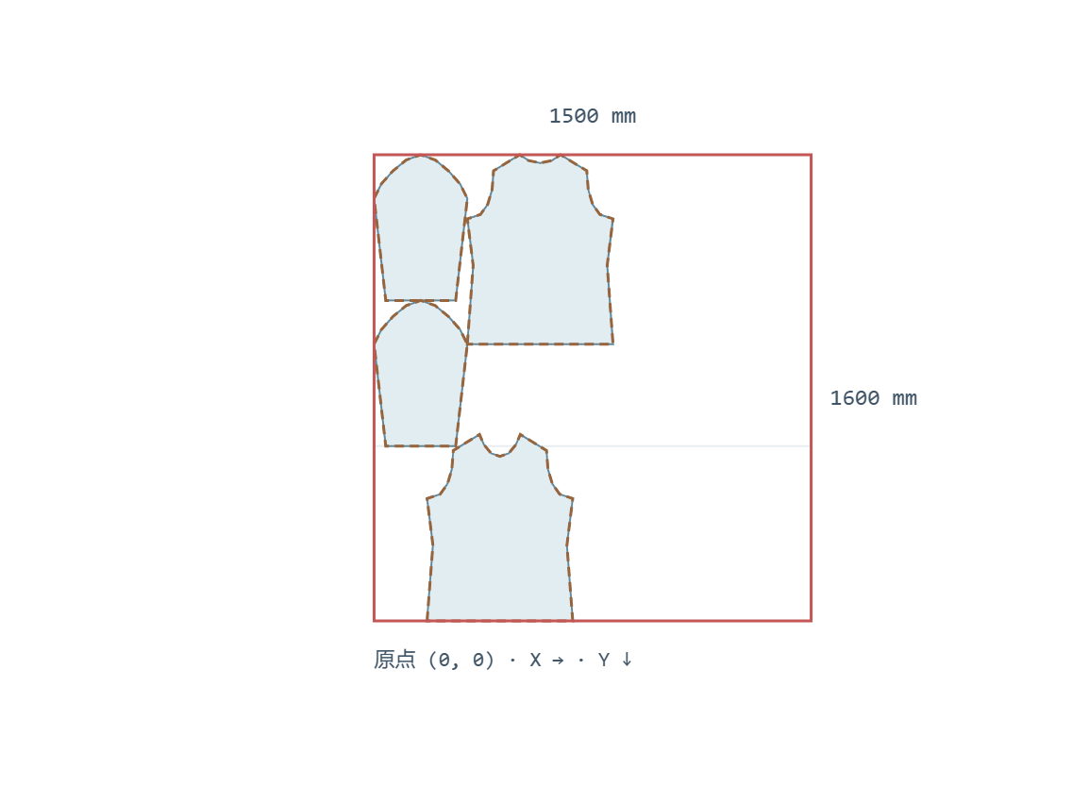
上衣裁片：衣身与袖片组合排料
需求
前片 1 件、后片 1 件
袖片 2 件
本次结果
4 件全部排入
保留衣身和袖片的轮廓
现场核对
丝缕方向、裁剪尺寸
缝份与面料正反面
匿名示例纸样，固定方向。图为程序生成的排料预览，不是生产纸样。
06
Notes:
匿名上衣样本。本次生成结果为4件排入、0件未排。素材来源为当前程序的无库存副作用预览。所有曲边为折线示意，未验证生产纸样及实机加工。

Slide 7
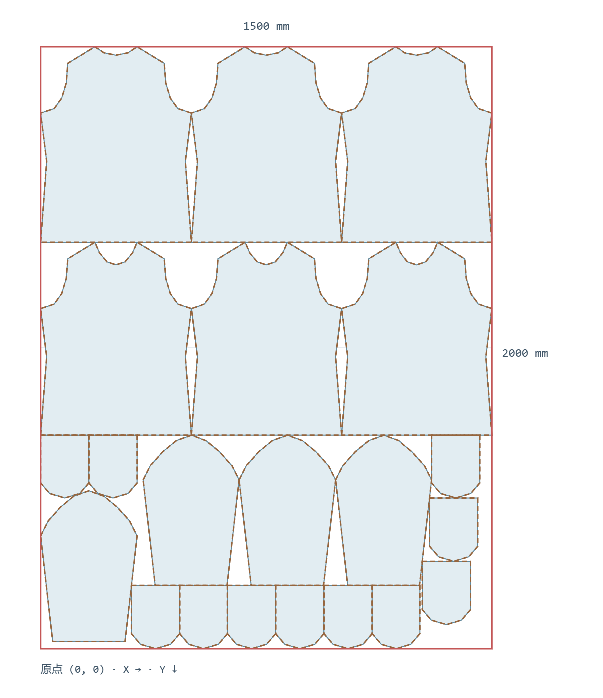
衣身、袖片与贴袋密排
材料与需求
加工区 1500 × 2000 mm
前片 3、后片 3、袖片 8、贴袋 12
本次排料
已排入 21 件，未排 5 件
待安排：袖片 4 件、贴袋 1 件
裁片面积占比
82.7%
未分配面积 0.520 m²
匿名示例纸样，固定方向。占比按本次加工区面积计算，不代表量产节料率。
07
Notes:
匿名服装密排示例，本次加工区1500×2000 mm，面积3.000 m²。输入前片3件、后片3件、袖片8件、贴袋12件，共26件。本次排入前片3件、后片3件、袖片4件、贴袋11件，共21件，未排5件。裁片面积约2.480 m²，裁片面积占加工区面积82.7%，未分配面积约0.520 m²。未分配面积尚未划分为可回收料头，不直接视为废料。曲边采用折线示意，固定方向，未加入生产纸样的缝份、间距及完整设备工艺。本次预览不保存业务任务或扣减库存，结果不代表量产节料率或全局最优。

Slide 8
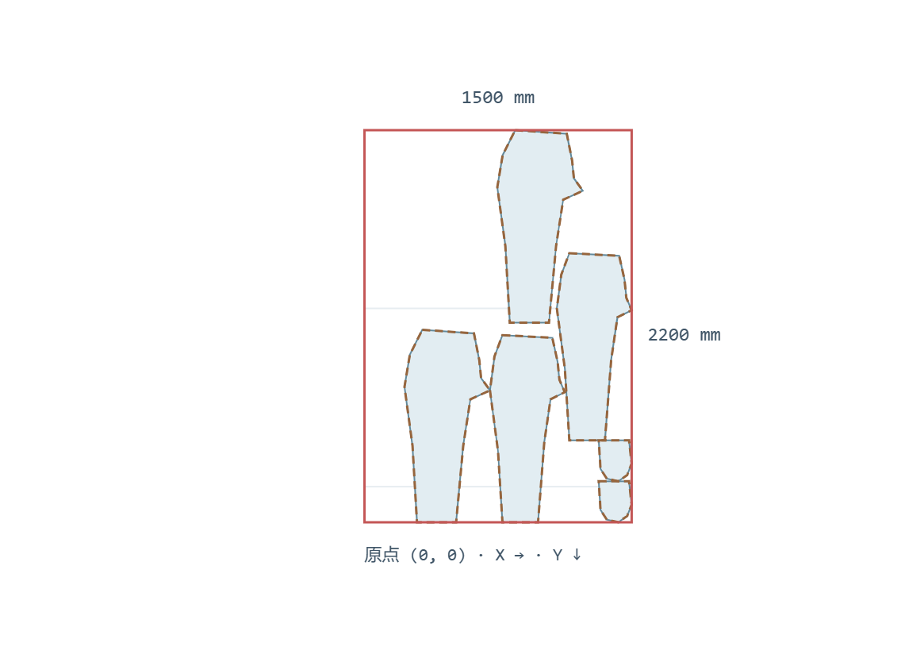
裤装裁片：长片与小片共同安排
需求
前裤片 2 件、后裤片 2 件
裤袋 2 件
本次结果
6 件全部排入
按轮廓与方向安排位置
场景价值
长片与小片共同规划
剩余空区保留真实形状
匿名示例纸样，固定方向。裤片配对、左右片及号型齐套规则需按项目约定。
08
Notes:
匿名裤装样本。本次生成结果为6件排入、0件未排。只是给定数量的几何排料，不表示自动建立左右对称、号型或整套约束。

Slide 9
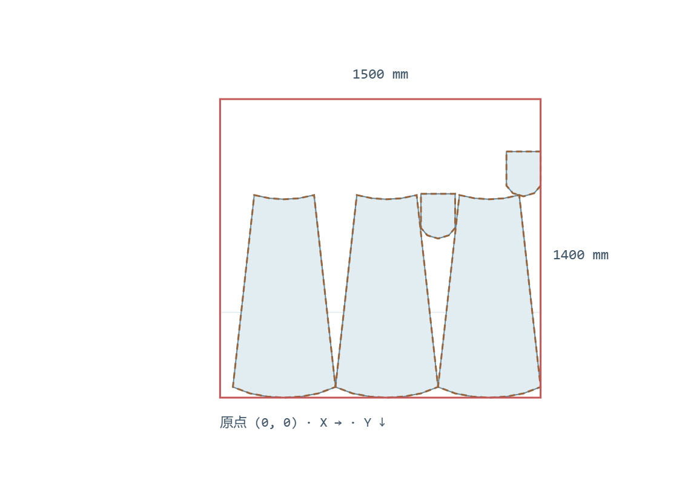
裙片排料：未排需求继续保留
需求
半裙裁片 4 件
贴袋 2 件
本次结果
共排入 5 件
剩余 1 件需求待安排
作业处理
核对具体未排项目
复核下一块材料与补裁安排
匿名示例纸样。本次未排入不等于无法排入，可调整加工区或安排下一块材料。
09
Notes:
匿名半裙样本。本次生成结果为5件排入、1件未排，不宣称全局最优或已证明无法全部排入。不得把本次排入件数当作合格报工数量。

Slide 10
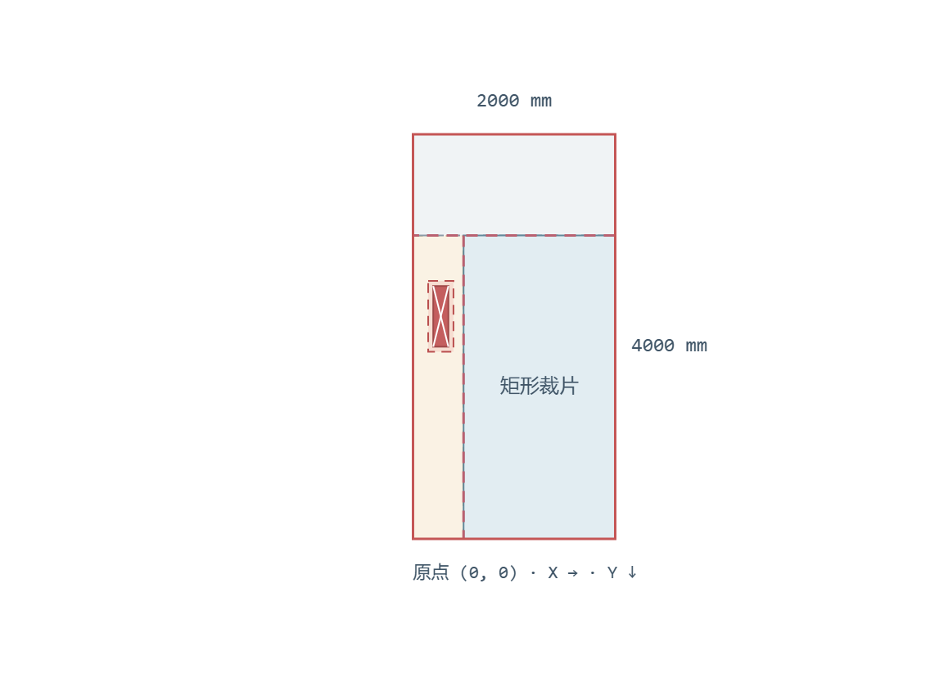
规则裁片与疵点避让
适用对象
矩形衬片、条形裁片
定尺辅料与规则料块
安排方式
在允许加工区域内放置
避开疵点及保护范围
结果用途
查看裁片和矩形候选余料
核对纵横切割步骤
红色区域为禁放区。候选余料需经实物分离、实测和确认后才能入库。
10
Notes:
匿名矩形示例，使用当前程序生成。几何位置与候选余料用于方案复核，生产仍须满足设备工艺并确认实际裁切结果。

Slide 11
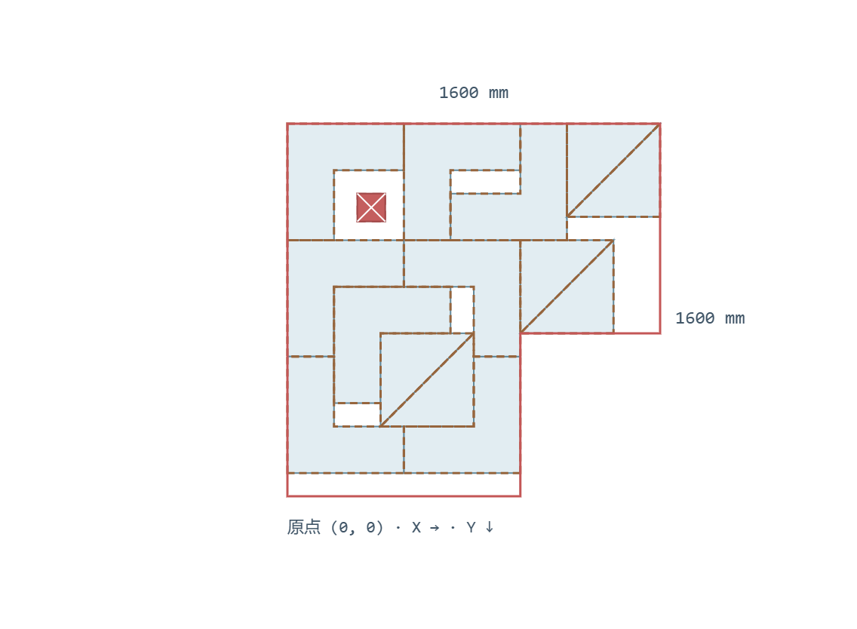
异形边界与局部疵点规避
真实可用边界
整块材料可以是凹形轮廓
缺角部分不计为可用材料
局部避让
把已确认的疵点设为禁放区
保留周边可用部分
保护范围
矩形疵点可增加保护距离
异形疵点需提供完整保护轮廓
图中红色方块为禁放区，外侧轮廓为材料边界。剩余空区不能直接作为料头库存。
11
Notes:
匿名简单多边形排料结果，含L形材料、L形与三角零件以及矩形禁放区。支持不规则边界不代表支持孔洞、镜像或任意旋转。

Slide 12
卷材切割与分段铺布
01 确认本次加工区
核对门幅、铺布长度、布头位置与疵点范围。
02 安排本段裁片
按剩余需求排料，保留未排数量与已经完成的结果。
03 确认实际裁切
记录实际分离长度、合格产出和需要回收的材料。
04 继续后续作业
推进或重新铺布后复核基准，再安排下一加工区。
当前异形排料按已确认的单块加工区使用，异形连续送料与跨工位执行需专项适配。
12
Notes:
矩形生产工作流具备工位接续与报工处理。独立异形排料目前限于整块加工区，不应对外宣称已经完成异形连续送料全流程。

Slide 13
板材、片材与不规则料块
整块材料
不规则边界
片状衬材、定尺垫材
已分离并确认尺寸的料块
缺角、凹形轮廓按实物记录
不得把外接矩形全算作好料
规则边界
服装应用
输入整块宽度与长度
明确禁放区和裁片方向
补裁小片、口袋、衬片等
先核对材质、批次和质量
排料前确认实际材料边界。硬质板材还需单独核对夹持、刀缝与切割设备。
13
Notes:
场景适配说明。简单多边形材料的几何排料已有基础，真实异形料头的建档、保管与生产回写需按项目补齐。

Slide 14
料头利用：回收之后继续匹配需求
实物确认
裁切完成后分离余料，量尺、检查疵点并确认可用边界。
登记入库
记录唯一编号、尺寸、材料批次、质量、库位和来源。
优先匹配
按待完成需求查找可用料头，复核方向、尺寸和疵点。
复用报工
消耗原料头，确认子料头并保留来源，母卷不重复扣料。
当前矩形料头已有库存复用流程。异形残余的自动识别、拆分与入库仍需扩展。
14
Notes:
矩形料头复用以实际登记库存为基础。排料预览中的候选余料不等于已入库料头。父料头与子料头不得重复计为可用材料。

Slide 15
服装工艺条件决定方案能否使用
条件 | 本次排料如何使用 | 实施时需要确认
丝缕与方向 | 固定方向，或允许直角旋转 | 顺毛、倒顺光、正反面规则
裁片形状 | 使用已提供的闭合轮廓 | 生产纸样、曲线精度与缝份
成套与号型 | 按给定的裁片数量安排 | 尺码配比、左右片与成套规则
条格与色差 | 按确认的可用区和禁放区处理 | 对条对格、花位与色差分区
裁床工艺 | 核对图形位置和加工区范围 | 铺层、夹持、间隙及设备刀路
当前支持固定方向或按许可进行直角旋转，复杂服装规则需单独确认。
15
Notes:
本页右列为项目工艺确认项，不表示这些服装专用约束已经全部自动化支持。当前不支持镜像、任意角度旋转、原生曲线和非零刀缝参数。

Slide 16
实际报工连接需求与材料台账
裁切前
裁切后
录入需求并选择材料
确认本次范围、方向和疵点
核对实际合格数量
实际耗用与可回收材料
裁切中
继续生产
按已确认方案执行
异常、少裁和未排需求继续保留
更新剩余需求与材料台账
匹配料头或安排下一个加工区
预览和保存方案不等于实际裁切。母卷按实际分离长度扣料，料头复用不重复扣母卷。
16
Notes:
本页描述现有矩形业务闭环与项目目标流程。异形方案接入同一任务、报工和库存链路属于实施工作，不应以独立异形预览证明已完成。

Slide 17
交付给现场的业务结果
排料方案
材料记录
每件裁片的位置、方向和数量
材料边界与疵点避让范围
本次实际耗用
已确认料头与后续可用库存
需求核对
作业资料
本次已排数量与未排数量
实际报工后的剩余需求
图纸、明细与操作依据
矩形切割步骤及现场核对项
异形方案当前提供排料图与裁片边界，机床执行文件需经专项适配及现场验证。
17
Notes:
排料结果与业务报工口径分开。图纸、明细与工单可在对应工作流使用，异形输出暂不含已认证的机床走刀程序。

Slide 18
当前基础与项目实施范围
能力方向 | 当前基础 | 项目实施重点
一维幅宽搭切 | 宽度组合、次数及需求分配 | 服装材料分组与作业指令衔接
二维规则排料 | 矩形排料、避疵与切割步骤 | 实际间隙、设备能力与样本验证
二维异形排料 | 简单轮廓、方向与禁放区 | 生产纸样、服装规则及完整刀路
卷材作业 | 矩形工位接续与报工流程 | 异形连续送料及跨工位作业
料头利用 | 矩形料头建档、匹配和复用 | 异形余料回收与业务流程衔接
实施范围按材料样本、裁床工艺和业务流程确认，不预设节料率或实际加工精度。
18
Notes:
能力范围截至2026年10月15日。本方案仅以业务语言描述，不披露底层技术、客户身份或项目标识。当前单次异形排料处理一个材料区，不宣称多材料联合分配已交付。

Slide 19
用一组真实材料验证完整作业
试用样本
一组幅宽搭切需求、一套服装裁片、带疵材料与可复用料头
现场验证
核对纸样与工艺，生成方案，执行裁切，记录耗用并复用料头
验收依据
同一材料、同一需求、同一质量标准下的实际作业记录
评价口径一致后，再比较材料消耗、合格产出、料头复用与操作时间。
19
Notes:
试用时确认材料、需求、工艺、质量要求与统计分母。示意纸样和本次预览不能替代实际生产验证。

